Slide 1
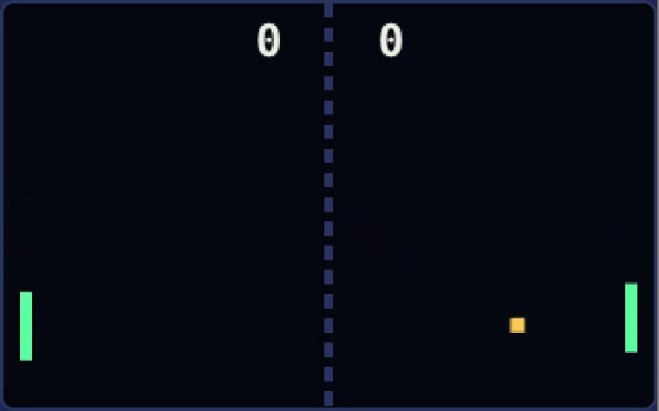
Pong em Assembly
ARQUITETURA DE COMPUTADORES · UFMA
Um jogo x86 de 16 bits para ver como CPU, memória, teclado e vídeo trabalham juntos.
Notes:
Abertura. O jogo ao lado é o Pong que construímos em Assembly x86 de 16 bits, rodando num emulador DOS. Ele parece simples, mas cada pedaço dele conversa com uma parte do computador: processador, memória, teclado e placa de vídeo. A ideia desta apresentação é abrir essa caixa e mostrar o que acontece por dentro.

Slide 2



O objetivo do projeto
Entender
Construir
Relacionar
Ver na prática como o processador executa instruções e usa a memória.
Escrever um jogo completo em Assembly, sem funções prontas de desenho.
Ligar cada parte do código a um conceito da disciplina.
Projeto técnico · Arquitetura de Computadores
Notes:
Três ideias. Entender como a CPU trabalha, construir algo concreto em Assembly e relacionar cada parte do código com o que vimos em aula. Em Assembly não existe uma função pronta para desenhar um círculo, então cada decisão sobre memória e registradores fica visível.

Slide 3
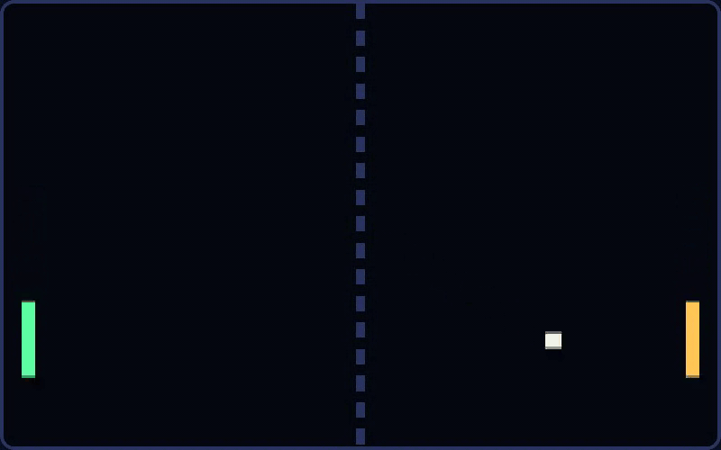
Como o jogo funciona
Dois jogadores rebatem a bola. Quem deixa a bola passar perde o ponto.
Jogador 1 W / S
Jogador 2 ↑ / ↓
R reinicia · ESC sai
Chegou a 5 pontos, o jogo termina.
Controles no teclado, placar até 5
Notes:
Regras simples. Dois jogadores, W e S contra as setas, 5 pontos para vencer. A animação ao lado é uma demonstração do movimento: a bola anda somando dx e dy a cada quadro e, ao bater na parede ou na raquete, a velocidade troca de sinal.

Slide 4

Da escrita ao jogo rodando
pong.asm
NASM
PONG.COM
DOSBox
Código-fonte em Assembly x86, modo real de 16 bits.
O montador traduz cada linha para código de máquina.
Um PC antigo simulado, com DOS e tela VGA.
Programa de apenas 952 bytes.
Vídeo VGA modo 13h
nasm -f bin pong.asm -o PONG.COM
dosbox → mount c C:\projeto → pong
320 × 200 pixels, 1 byte por pixel. A tela é só uma região da memória.
Plataforma proposta: x86 + DOSBox, a confirmar com o professor
Notes:
A cadeia de ferramentas. Escrevemos o .asm, o NASM monta em um arquivo PONG.COM de 952 bytes e o DOSBox faz o papel de um PC antigo. O modo 13h do VGA é o que deixa a tela simples: 320 por 200 pixels, um byte por pixel, tudo numa região de memória.

Slide 5
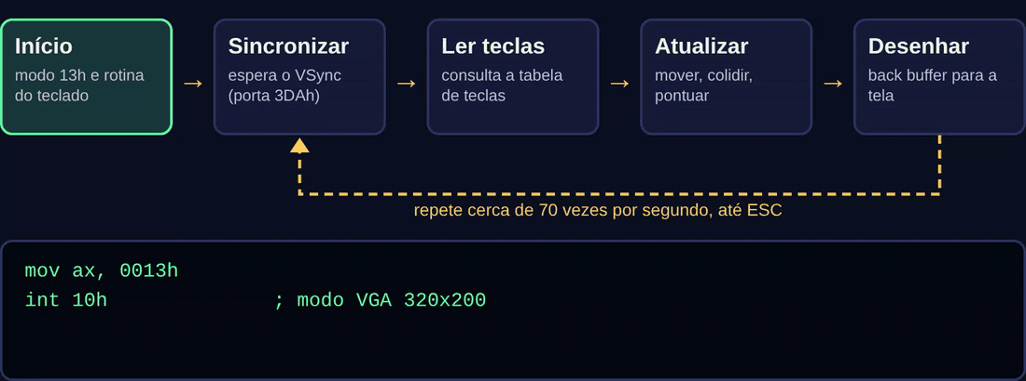
Fluxo do jogo: o laço principal
Notes:
O coração do jogo. Primeiro configura a tela e o teclado, depois entra no laço: sincroniza com o monitor, lê as teclas, atualiza a lógica e desenha. A caixa de código embaixo mostra a instrução típica de cada etapa. É como um flipbook: três ações repetidas cerca de 70 vezes por segundo.

Slide 6
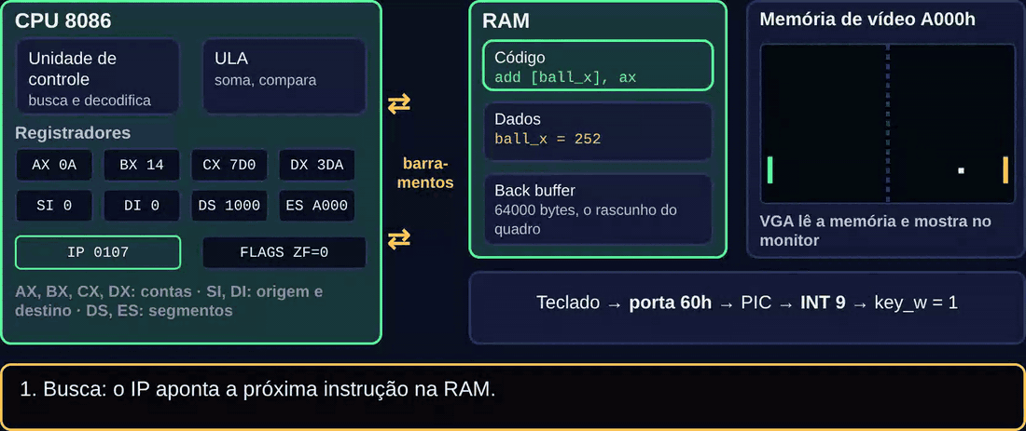
O processador rodando o jogo
Notes:
O diagrama central. A CPU tem unidade de controle, ULA e registradores. Ela se liga à RAM e à memória de vídeo pelos barramentos. A cada passo uma parte acende: busca da instrução pelo IP, decodificação, execução na ULA, escrita na RAM, cópia do back buffer para A000h e, por fim, a interrupção do teclado. O jogo no quadrinho à direita está rodando de verdade, é a memória de vídeo sendo exibida.

Slide 7
Mover a bola em Assembly
mov ax, [ball_dx]
mov / add
add [ball_x], ax
x = x + dx. A ULA soma e o resultado volta à memória.
mov ax, [ball_dy]
add [ball_y], ax
cmp + jge
cmp word [ball_y], 3
Não existe if. O cmp liga flags e o salto decide.
jge nao_bateu
neg word [ball_dy]
neg
Complemento de dois inverte a direção: dy = −dy.
Trecho ilustrativo, simplificado a partir do pong.asm
Notes:
Trecho de código do movimento. As quatro primeiras linhas somam a velocidade à posição. As três últimas fazem a colisão com a parede de cima: compara, salta se não bateu e, se bateu, inverte a velocidade vertical com neg. Isso só funciona porque o processador usa complemento de dois para números negativos. O código é uma versão simplificada do pong.asm.

Slide 8
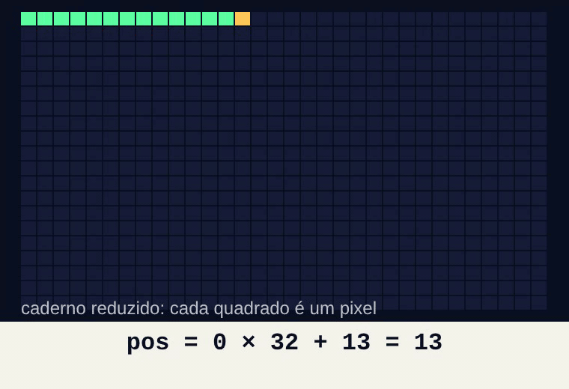
Memória: a tela é um caderno
320 colunas × 200 linhas, um byte de cor por pixel, numerados linha por linha.
pos = y × 320 + x
Pixel (10, 5)
5 × 320 + 10 = 1610 = 064Ah
A000h:064Ah → A064Ah
endereço físico = segmento × 16 + deslocamento
Modo 13h: escrever na memória de vídeo muda a tela (E/S mapeada em memória)
Notes:
Como a tela vive na memória. Cada pixel é um byte a partir do segmento A000h. A posição é y vezes 320 mais x. A animação mostra a ordem de numeração, linha por linha. No código, a multiplicação por 320 é feita com deslocamentos de bits, porque 320 é 256 mais 64.

Slide 9

Back buffer: desenhar sem piscar
1. Rascunho na RAM
2. Cópia em bloco
3. Tela A000h
O quadro aparece completo, sem desenho pela metade.
Raquetes, bola e placar são desenhados fora da tela.
Uma instrução copia tudo de uma vez.
mov cx, 32000 ; 32000 palavras de 2 bytes
rep movsw ; DS:SI → ES:DI, repete CX vezes
32000 × 2 bytes = 64000 bytes = 320 × 200
Notes:
Pintar direto na tela faz o olho ver o desenho pela metade. A solução é montar o quadro numa área da RAM e copiar tudo para A000h de uma vez, com rep movsw. SI aponta a origem, DI o destino, CX conta as repetições.

Slide 10
Teclado: polling ou interrupção?
Polling
Interrupção
A CPU fica olhando a porta o tempo todo, como espiar pelo olho mágico.
O teclado toca a campainha. A CPU para, atende e volta de onde parou.
Gasta processamento. Usado no VSync, que dura só um instante.
Usado no teclado (INT 9). Dois jogadores apertam teclas ao mesmo tempo.
Cada tecla tem sua marca na tabela:
key_w = 1
key_up = 1
Soltar a tecla manda o mesmo scancode com o bit 7 ligado (+80h)
Notes:
Duas maneiras de saber que uma tecla foi apertada. Polling é perguntar o tempo todo. Interrupção é ser avisado. O teclado usa interrupção para que duas pessoas possam jogar juntas, e cada tecla tem a sua marca numa tabela de estado.

Slide 11
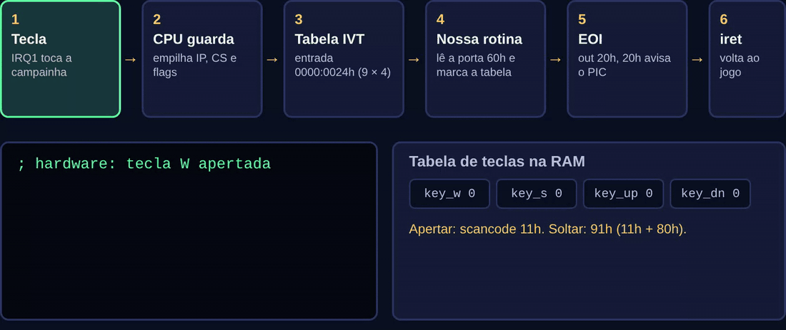
Uma tecla até a raquete: INT 9
Notes:
O caminho completo de uma tecla. Aperta W, o hardware dispara a IRQ1, a CPU empilha IP, CS e flags e consulta a tabela de vetores na posição 0000:0024h, porque 9 vezes 4 bytes é 36, ou 24h em hexa. Nossa rotina lê a porta 60h, marca key_w, avisa o PIC com o EOI e volta com iret. O jogo nem percebeu.

Slide 12
Portas de E/S: a segunda agenda
Além da memória, a CPU tem endereços só para dispositivos. As instruções são in (ler) e out (escrever).
Porta | Dispositivo | Uso no Pong
60h | Teclado | Ler qual tecla mudou
20h | Controlador de interrupções (PIC) | Avisar que já atendeu
3DAh | Placa de vídeo | Saber se o quadro terminou
40h | Temporizador (PIT) | Número quase aleatório
Duas formas de falar com hardware: portas (in/out) e memória mapeada (A000h)
Notes:
As portas de entrada e saída são um segundo espaço de endereços. O teclado fica na 60h, o PIC na 20h, a placa de vídeo na 3DAh e o temporizador na 40h. A tela, ao contrário, é acessada como memória, na região A000h.

Slide 13
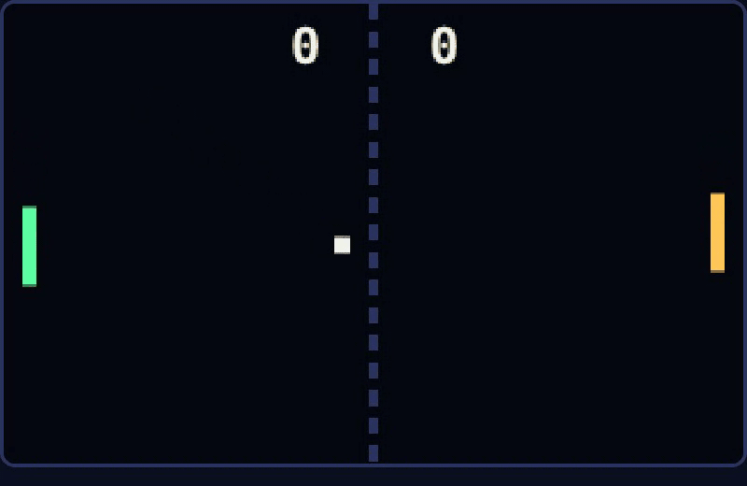
Colisão e placar
Parede
y saiu da tela? dy = −dy.
Raquete
Dois retângulos se sobrepõem na horizontal e na vertical? dx = −dx. Quanto mais longe do centro, mais inclinada a saída.
Ponto
Bola passou da borda? Soma no placar e saca de novo. Com 5 pontos o jogo termina.
O quadrado amarelo marca cada colisão detectada
Notes:
Três regras de colisão. Parede: inverte dy. Raquete: sobreposição de retângulos inverte dx e o ponto de impacto muda o ângulo. Ponto: a bola passou da borda, soma no placar. A animação marca cada colisão com um quadrado amarelo.

Slide 14
Onde aparece Arquitetura no projeto
Conceito | No Pong
Registradores | AX, BX, CX, DX fazem as contas; SI e DI copiam o quadro
Segmentação | segmento × 16 + deslocamento: A000h:064Ah = A064Ah
Memória mapeada | escrever em A000h acende um pixel
Interrupção | INT 9 atende o teclado; vetor em 0000:0024h
E/S por portas | in/out nas portas 60h, 20h e 3DAh
Pilha | call/ret e push/pop guardam retornos e registradores
Flags e saltos | cmp + jge viram o if da colisão
Complemento de dois | neg inverte a velocidade da bola
Os três que mais caem: interrupção, segmentação e memória mapeada
Notes:
Tabela-resumo. Se o professor perguntar onde aparece determinado conceito no projeto, a resposta está numa linha. Os três mais prováveis: interrupção, segmentação e memória mapeada.

Slide 15
Como rodar e testar
nasm -f bin pong.asm -o PONG.COM
Observar a CPU
O depurador do DOSBox mostra registradores e memória passo a passo.
dosbox
mount c C:\projeto
c:
Controles
pong
W/S e setas movem as raquetes. R reinicia, ESC sai.
Teste o jogo no DOSBox antes da apresentação
Notes:
Como reproduzir. Monta com o NASM, abre o DOSBox, monta a pasta e roda pong. Para simular o processador, o depurador do DOSBox permite ver registradores e memória a cada instrução. Importante: o pong.asm montou sem erros, mas ainda precisa ser testado no DOSBox antes da apresentação.

Slide 16
Um jogo, todo o computador
CPU, memória, vídeo, teclado e interrupções trabalhando juntos em 952 bytes.
Obrigado. Perguntas?
Notes:
Fechamento. O Pong é pequeno, mas passa por praticamente todos os blocos de um computador. Abrir para perguntas.

